Slide 1
Bloque I. Tracto digestivo superior
Caso clínico
Dr. Sergio Cinza Sanjurjo
CS Porto do Son
EOXI Santiago de Compostela

Slide 2

Caso clínico
Mujer, 54 años
MC: dispepsia de 2-3 meses de evolución
  Sensación de pesadez, acompañada ocasionalmente de pirosis
  Ha probado “antiácidos” y también omeprazol (días), pero al suspenderlo notó recidiva de los síntomas
  Tiene que seleccionar comidas
  Empeora con el estrés y falta de sueño
  No náuseas ni vómitos, aunque sí ocasional sensación de reflujo

Slide 3
Caso clínico
Antecedentes personales:
  HTA, tratamiento con ramipril 5mg
  Ansiedad e insomnio de inicio, ocasionalmente toma alprazolam
Refiere otros episodios con síntomas similares, pero menos intensos y menos duraderos

Slide 4
Caso clínico
Exploración física:
  Peso: 56kg, talla: 1,61m
  TA 137/88 mmHg
  ACPo: normal
  Abd: blando, depresible, refiere molestias a la palpación a nivel epigástrico, sin defensa, ni signos de peritonismo. No masas palpables ni hepato ni esplenomegalias
  Resto, sin hallazgos significativos

Slide 5
Caso clínico
¿Pruebas complementarias?
¿Tratamiento?
Análisis de sangre (lipasa) y orina
Ecografía abdominal
H Pylori (Test aliento vs antígenos heces)
Endoscopia digestiva alta
IBP: omeprazol
Procinéticos: domperidona
Buscapina

Slide 6
Caso clínico
Manejo clínico:
  Omeprazol 20mg 1-0-0 (28 días)
  Domperidona (primeros 7 días)
  Análisis sangre y orina

Slide 7
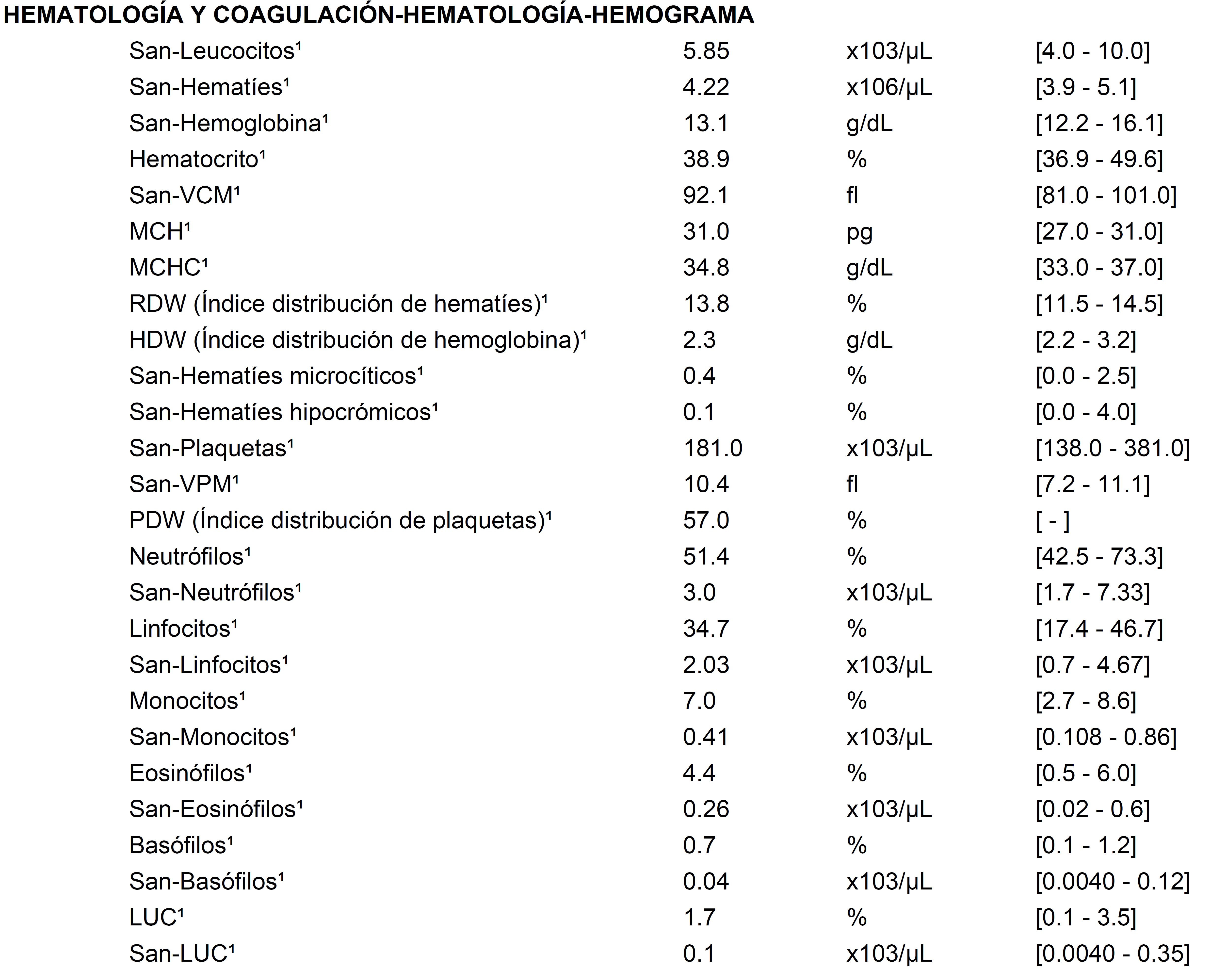
Análisis de sangre

Slide 8
Análisis de sangre

Slide 9
Caso clínico
Mujer, 54 años
Evolución clínica:
  Omeprazol 20mg 1-0-0 (28 días)
  Domperidona (primeros 7 días)
  7 días: mejora aunque persiste alguna molestia
  28 días: asintomática

Slide 10
Pinto-Sanchez MI, Yuan Y, Bercik P, Moayyedi P. Proton pump inhibitors for functional dyspepsia. Cochrane Database of Systematic Reviews 2017, Issue 3. Art. No.: CD011194. DOI: 10.1002/14651858.CD011194.pub2.

Slide 11
Pittayanon, et al. Am J Gastroenterol. 2019; 114(2):233–243

Slide 12
Pittayanon, et al. Am J Gastroenterol. 2019; 114(2):233–243

Slide 13
Caso clínico
Mujer, 54 años
Evolución clínica:
  Omeprazol 20mg 1-0-0 (28 días)
  Domperidona (primeros 7 días)
  7 días: mejora aunque persiste alguna molestia
  28 días: asintomática
  3 semanas: regresa con la misma sintomatología que al inicio del cuadro

Slide 14
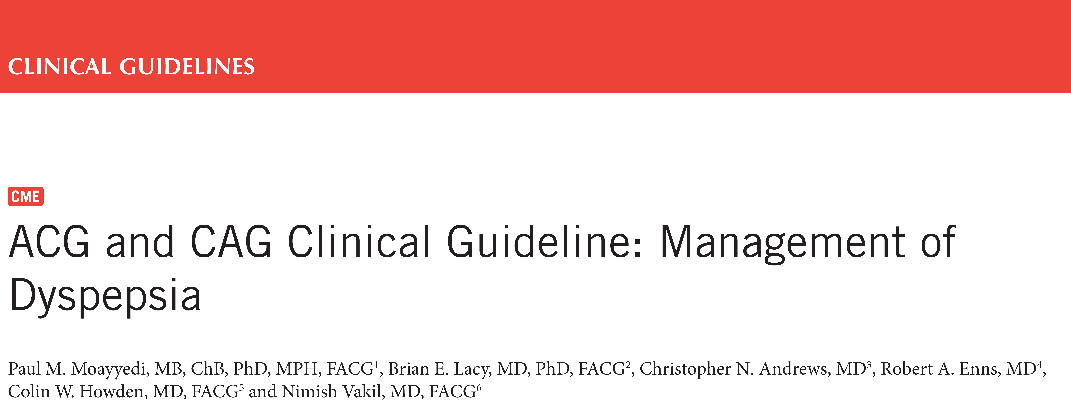
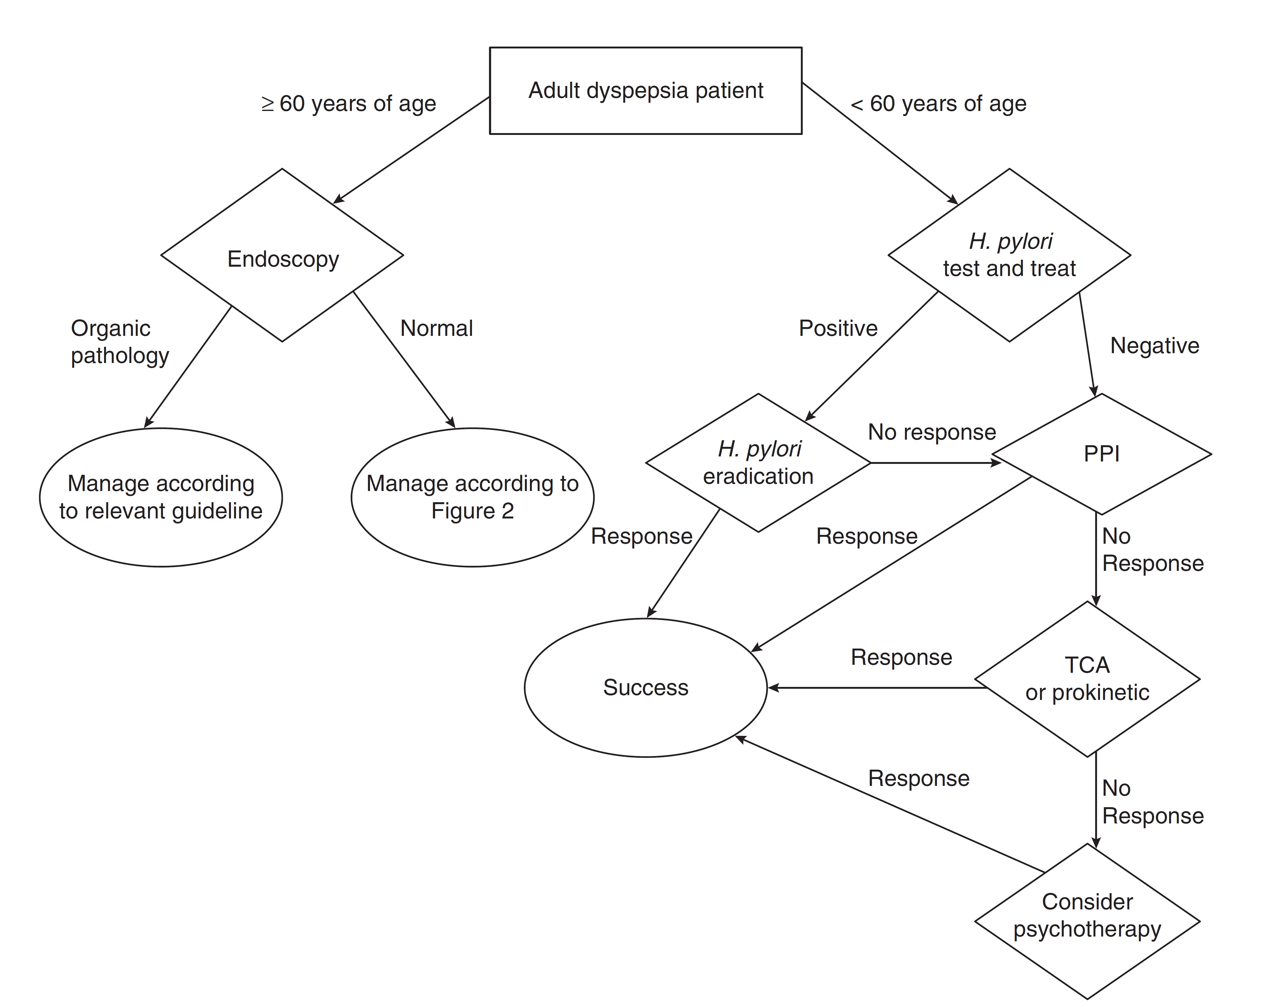

Slide 15
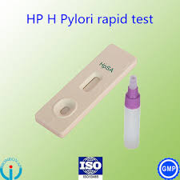
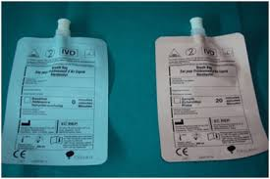
Test dx H Pylori
¿cuál?

Slide 16
Best LMJ, Takwoingi Y, Siddique S, Selladurai A, Gandhi A, Low B, Yaghoobi M, Gurusamy KS. Non-invasive diagnostic tests for Helicobacter pylori infection. Cochrane Database of Systematic Reviews 2018, Issue 3. Art. No.: CD012080

Slide 17
Malfertheiner P, Megraud F, O’Morain CA, et al. Gut 2017;66:6–30.

Slide 18
Test dx H Pylori
¿cuál?

Slide 19
Test H Pylori

Slide 20
Caso clínico
Mujer, 54 años
Evolución clínica:
  3 semanas: regresa con la misma sintomatología que al inicio del cuadro
  Omeprazol + Amoxicilina + Claritromicina + Metronidazol (14d)

Slide 21
Tratamiento erradicador H Pylori
IV Conferencia Española de Consenso sobre el tratamiento de la infección por Helicobacter pylori. Gastroenterol Hepatol. 2016;39(10):697-721

Slide 22
Malfertheiner P, Megraud F, O’Morain CA, et al. Gut 2017;66:6–30.
Notes:
Se recomienda como tratamiento erradicador de primera elección la terapia triple clásica (IBP, claritromicina [500 mg/12 h] + amoxicilina [1 g/12 h]) durante un período de 10 a 14 días.
En pacientes que viven en áreas con gran tasa de resistencia a la claritromicina (> 15-20%) o donde la eficacia de la triple terapia es baja (< 80%) se sugiere
Como primera elección la terapia cuádruple, preferentemente sin bismuto «concomitante» (IBP [dosis estándar/12 h] + claritromicina [500 mg/12 h] + amoxicilina [1 g/12 h] + metronidazol [500/12 h], durante 10 días)
La cuádruple clásica con bismuto (IBP [dosis estándar/12 h] + bismuto [120 mg/6 h] + tetraciclina [500 mg/6 h] + metronidazol [500/8 h], durante 7-14 días).
Si fracasa el tratamiento inicial se recomienda como terapia de rescate (segunda línea) el tratamiento triple con levofloxacino (IBP [dosis estándar/12 h] + amoxicilina [1 g/12 h] + levofloxacino [500/12-24 h]; durante 10 días).

Slide 24
Caso clínico
Mujer, 54 años
Evolución clínica:
  3 semanas: regresa con la misma sintomatología que al inicio del cuadro
  Omeprazol + Amoxicilina + Claritromicina + Metronidazol (14d)
  Mejora pero persiste alguna sintomatología
  Omeprazol+Domperidona 4 semanas más

Slide 26
Pittayanon, et al. Am J Gastroenterol. 2019; 114(2):233–243

Slide 27
Caso clínico
Mujer, 54 años
Evolución clínica:
  3 semanas: regresa con la misma sintomatología que al inicio del cuadro
  Omeprazol + Amoxicilina + Claritromicina + Metronidazol (14d)
  Mejora pero persiste alguna sintomatología
  Omeprazol+Domperidona tras 4 semanas, persiste sintomática (aunque más leve)

Slide 29

Caso clínico
Mujer, 54 años
Evolución clínica:
  3 semanas: regresa con la misma sintomatología que al inicio del cuadro
  Omeprazol + Amoxicilina + Claritromicina + Metronidazol (14d)
  Mejora pero persiste alguna sintomatología
  Amitriptilina 50mg/d, tras 2 meses: asintomática

Slide 30
Conclusiones (reflexiones)
Ante síntomas del tracto digestivo persistentes:
  Técnicas diagnósticas invasivas vs manejo médico adecuado
  Tratamiento sintomático puede ser de ayuda
No perder la visión “global” del paciente: trastornos funcionales
¿Qué pasaría si la paciente tuviera 61 años? ¿qué alternativas tengo para indicar una endoscopia?

